Slide 1
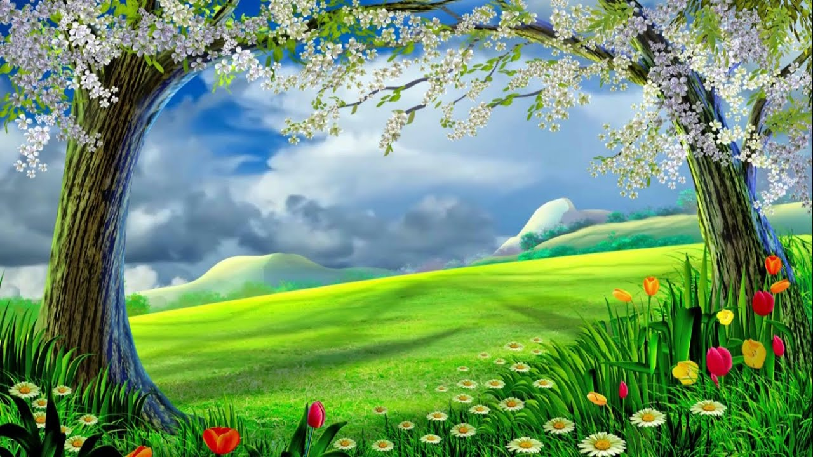
স্বাগতম

Slide 2
শিক্ষক পরিচিতিঃ
নাম: আব্দুল আহাদ মিয়া
পদবী: সহকারি শিক্ষক
কর্মস্থল: দড়িকান্দি সঃ প্রাঃ বিদ্যালয়
রূপগঞ্জ, নারায়ণগঞ্জ।

Slide 3
পাঠ পরিচিতিঃ
সময়ঃ ৪০ মিনিট
তারিখঃ 13/০2/২০১8
শ্রেণি: তৃতীয়
বিষয়: বাংলাদেশ ও বিশ্ব পরিচয়
অধ্যায়: প্রথম
বিষয়বস্তু: যানবাহন
পাঠ্যাংশ: যানবাহন সামাজিক.............. ব্যবহার করি।

Slide 4
শিখনফলঃ
১। বিভিন্ন প্রকার যানবাহনের নাম বলতে পারবে।
২। সামাজিক পরিবেশে যানবাহনের গুরুত্ব বলতে পারবে।

Slide 5
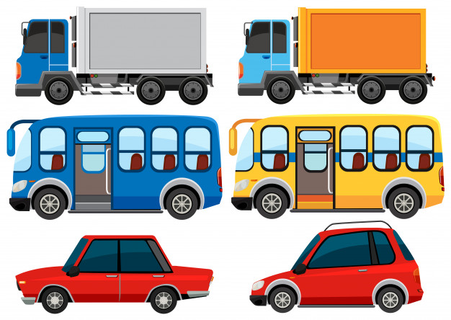
ছবিতে কী দেখা যাচ্ছে ?

Slide 6
যানবাহন

Slide 7
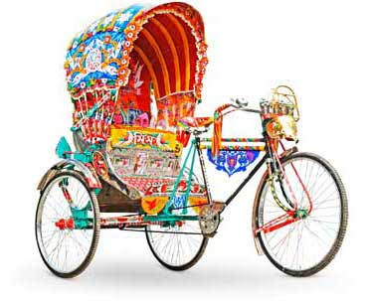
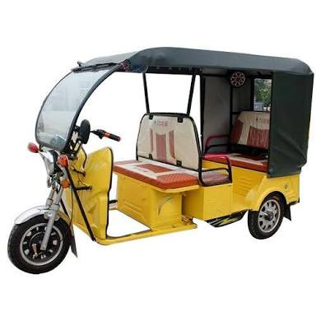
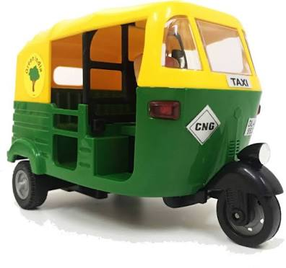
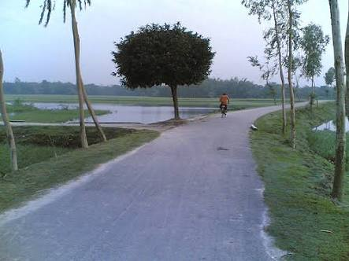
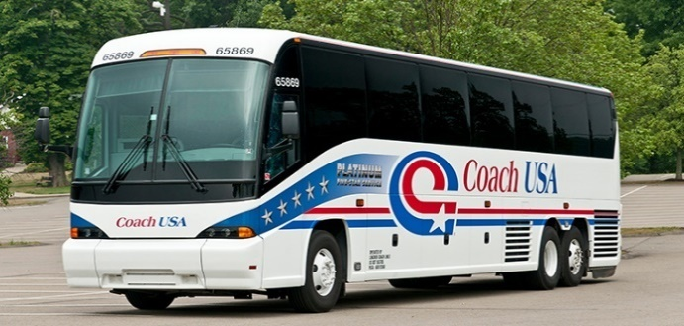
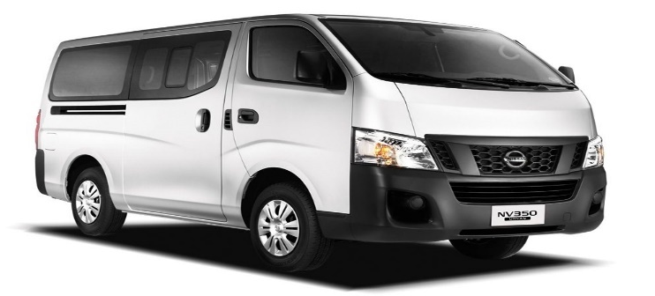
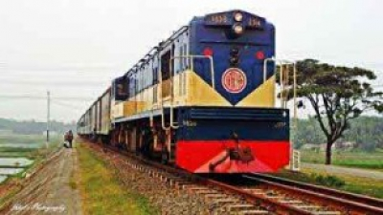
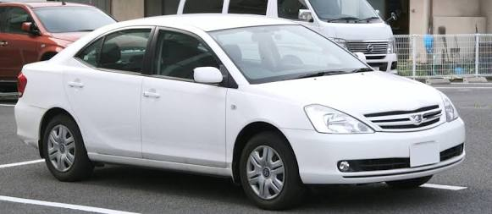
এগুলো কিসের ছবি?
রিকশা
অটো রিকসা
সিএনজি
বাস
রাস্তা
মাইক্রো বাস
রাস্তা
ট্রেন
টেক্সি

Slide 8
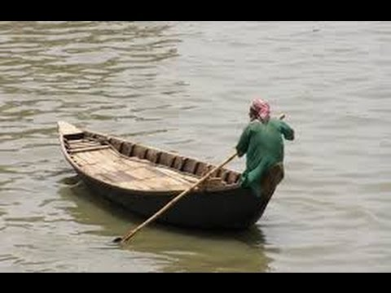
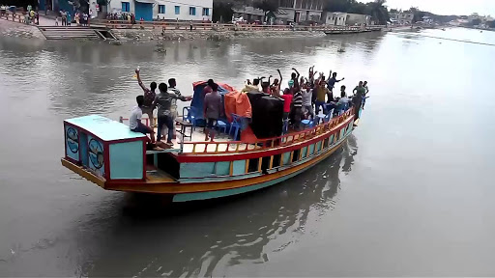
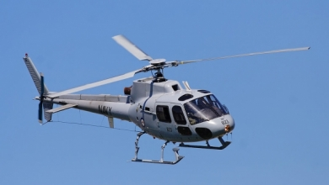
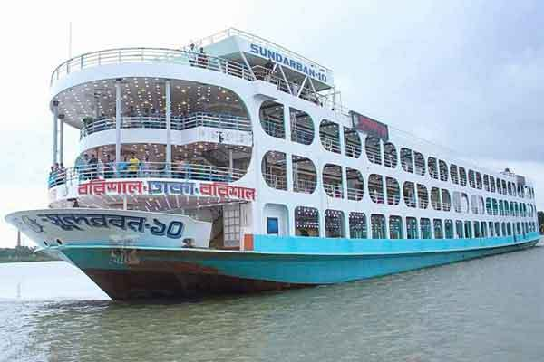
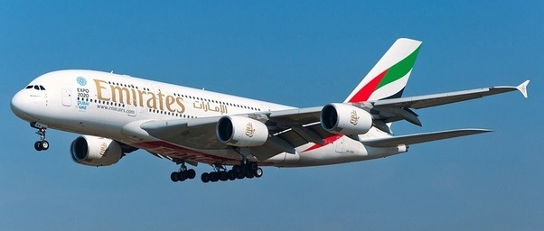
এগুলো কিসের ছবি?
এগুলোকে এক কথায় কী বলে?
এগুলোকে এক কথায় যানবাহন বলে।
যানবাহন সামাজিক পরিবেশের আরও একটি উপাদান। রাস্তা ও যানবাহন আমাদের অনেক উপকারে আসে।
নৌকা
হেলিকপ্টার
ট্রলার
স্টীমার
উড়োজাহাজ

Slide 9
রাস্তা আমাদের কী কাজে লাগে?
 রাস্তা দিয়ে আমরা বিদ্যালয়ে যাই।
 হাট-বাজারে যাই।
 বিভিন্ন জায়গায় বেড়াতে যাই।

Slide 10
দূরে যাওয়ার জন্য আমরা কী ব্যবহার করি?
 দূরে যাওয়ার জন্য আমরা বাস, ট্রেন, স্টিমার ও উড়োজাহাজ ব্যবহার করি।

Slide 11
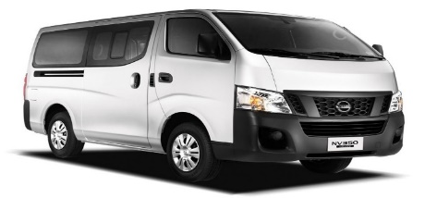
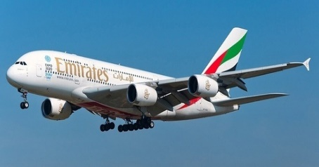
➢ এই যানবাহনগুলি কী একই পথে চলাচল করে?
 না, বিভিন্ন পথে চলে?
➢ এই যানবাহনগুলি কী কী পথে চলে?
 স্থল পথে, জল পথে ও আকাশ পথে।

Slide 12
প্রশ্নোত্তর আলোচনা
১। রাস্তা ও যানবাহন আমাদের কী উপকারে আসে?
২। কী কী পথে যানবাহন চলাচল করে?
৩। তোমার এলাকায় কী ধরনের যানবাহন দেখা যায়?
৪। উড়োজাহাজ ও হেলিকপ্টার কোন পথে চলে?
৫। দূরে যাবার জন্য কোন কোন যানবাহন ব্যবহার করি?
৬। জলপথে কোন কোন যানবাহন চলাচল করে?
৭। স্থলপথে কোন কোন যানবাহন চলাচল করে?
৮। বিদ্যালয়ে আসতে তুমি কোন যানবাহন ব্যবহার কর?

Slide 13
সঠিক উত্তরটি খাতায় লিখ-
১। কোনটি সামাজিক পরিবেশের উপাদান?
(ক) আকাশ (খ) নদী
(গ) যানবাহন (ঘ) পাহাড়
২। দূরে যাওয়ার জন্য কোন যানবাহনটি ব্যবহার করি?
(ক) নৌকা (খ) অটোরিকসা
(গ) সাইকেল (ঘ) উড়োজাহাজ
৩। কোনটি জলপথে চলাচল করে?
(ক) ট্রেন (খ) স্টীমার
(গ) সিএনজি (ঘ) হেলিকপ্টার

Slide 14
৪। আকাশ পথে চলে কোনটি?
(ক) উড়োজাহাজ (খ) স্টীমার
(গ) ট্রেন (ঘ) বাস।
৫। রস্তা আমাদের কী কাজে আসে?
(ক) রাস্তা দেখতে সুন্দর লাগে (খ) রাস্তার ধারে খেলা করা যায়
(গ) রাস্তায় গাছ লাগানো যায় (ঘ) রাস্তা দিয়ে বিভিন্ন যায়গায় যাওয়া যায়।

Slide 15
এবার বইটির ৮পৃষ্ঠা খুলে সবাই মনোযোগ দিয়ে পড়

Slide 16
দলীয় কাজ
দল-১
রাস্তা ও যানবাহন আমাদের কী উপকারে আসে?
দল-২
দূরে যাবার জন্য কোন কোন যানবাহন ব্যবহার করি?
দল-৩
জলপথে কোন কোন যানবাহন চলাচল করে?
দল-৪
স্থলপথে কোন কোন যানবাহন চলাচল করে?
দল-৫
আকাশ পথে কোন কোন যানবাহন চলাচল করে?

Slide 17
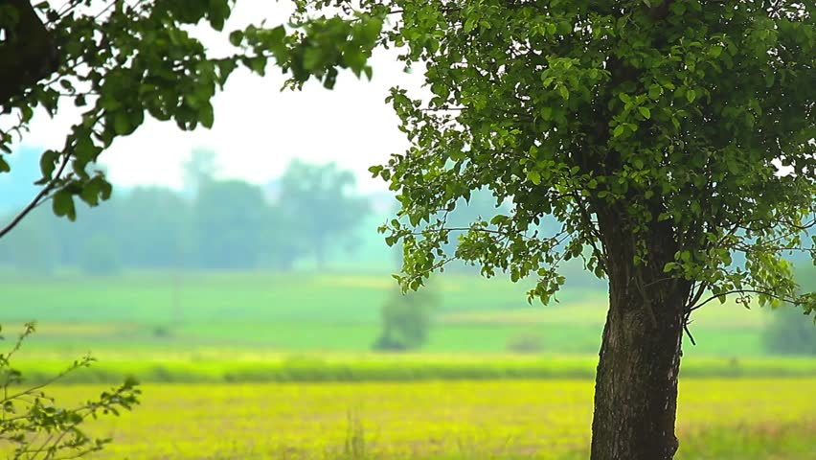
তোমার এলাকায় দেখা যায় এমন একটি যানবাহনের ছবি এঁকে আনবে।

Slide 18
ধন্যবাদ

